Slide 1
数据结构与算法
姜善成 智能工程学院 jiangshch3@mail.sysu.edu.cn
Notes:
复习指针和结构体

Slide 2

答疑事宜
QQ群答疑
课件会发送到群文件：
（课后上传，没上传请在群里提醒我）
现场答疑时间：
实验课下课后15分钟内
理论课下课后15分钟内
请大家修改群昵称。

Slide 3
1.1. 课程简单介绍
教材：
  数据结构(C语言版)
    严蔚敏
    清华大学出版社
    第8、11、12章及**号小节不作要求
参考书：
《Introduction to Algorithms 》
以PPT为主要学习资料！

Slide 4
成绩评定：
平时成绩 50% ，包括
1 实验课机考成绩15%（三次机测4%,5%,6% ）
2 中期测验占25% +
3 作业及课堂测验 占10%
（四次作业，一次课堂小测，每次2%）
四次作业各有1道Bonus题。+0.5 分
期末成绩 闭卷，占总成绩50%。

Slide 5
1.1.1 什么是数据结构?
  程序设计 = 算法 + 数据结构
  程序设计：为计算机处理问题编制的一组指令集
  算法 ：解决问题的策略、方法、流程
  recipe 、 method 、technique 、routine
  数据结构：组织、存储数据的策略
  有组织讲规则才有效率!
  对于程序设计来说：算法是主、数据结构是辅。
  但对这门课《数据结构与算法》来说：侧重教数据结构，穿插讲解数据结构在不同算法中的应用

Slide 6
例1：n阶方阵的乘法
Input: A,B 都是n阶方阵。Output: A X B.
For (int i=1; i<=n; i++)
for (int j=1; j<=n; j++) {
int C=0;
for (k=1; k<=n; k++) C += A[i][k]*B[k][j];
printf("%d ", C);
if (j == n) printf("\n");
}
Notes:
简单的例子。
算法直接根据定义。
无需用到数据结构。

Slide 7
例2：计算100以内的所有素数
  bool prime[101];
  memset(prime, true, sizeof(prime));
  for (int x = 2; x <= 100; x++)
  if (prime[x]){
  printf("%d ", x);
  for (int y = 2; x * y <= 100; y++)
  prime[y] = false;
  }
  输出：2 3 5 7 11 ... 97；筛法；数据结构：数组
Notes:
稍微复杂的例子。
算法：筛。
数据结构：布尔数组。

Slide 8
思考题
输入: 2个整数a,b (1<=a<=b)。
输出: c = gcd(a,b)
//greatest common divisor of a and b.
将看到，都正确。但时间复杂度不同。
程序1：
for (int c = a; c>=1; c--)
if (a % c == 0 &&
b % c == 0){
printf(“%d”, c);
break;
}
程序2(辗转相除)：
while (a != 0){
int c = b % a;
b = a; a = c;
}
printf(“%d”, b);
Notes:
程序1 : O(a)
程序2：O(log (a)) (提示：二进制来考虑）
证明留在EXP1(第一次实验课来讲）

Slide 9
1.1.1 什么是数据结构? (continue)
主要研究程序设计问题中计算机的操作对象及它们之间的关系.
形式定义： DataStructure = ( D,S,P)
其中：D是数据元素的集合，
S是D上关系的集合。
P:对象关系的基本操作
下面通过一些例子，简单了解一些数据结构。

Slide 10




线性表
  例3 书目自动检索系统
书目文件
书目卡片
登录号：
索引表
书名：
作者名：
按书名
分类号：
按作者名
按分类号
出版单位：
出版时间：
价格：

Slide 11
  例4 对奕问题的状态空间
树
……..
……..
…...
…...
…...
…...

Slide 12
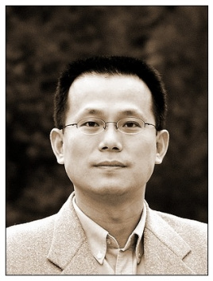

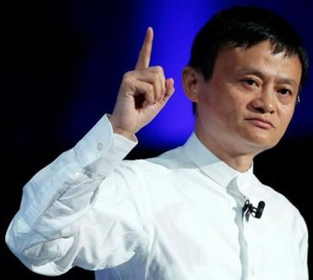



图
  例5 社交网络

Slide 13
1.1.2 为什么要学 数据结构
  程序设计的需要——算法依赖于数据结构
    不学数据结构也能实现一些简单程序。
    但遇到一些挺复杂的现实问题会很吃力，而且效率很低。学完了这门课会熟悉一些经典套路，提升效率。
  核心基础课程
    编译原理 、 操作系统
    数据库 、 软件工程

Slide 14
1.1.3 课程目标
  掌握各种 经典的、常用的(10-12个）数据结构
  学会在设计算法时选择合适的数据结构
  能够应用C/C++语言去实现算法
    并且分析算法的效率（时间 空间复杂度）
1.1.4 怎么学
  重视实践环节，包括编程和上机（有实验课）
    Leetcode 、 luogu
Notes:
为什么要用C：经典 易懂的高级语言 更接近底层操作的高级语言 比如要建立一个动态的数组 需要先 动态分配内存 python 就省略了

Slide 16
1.2 基本概念和术语
  数据(data）
    计算机中描述客观事物的符号的总称。信息的载体
  数据元素(data element)
    数据的基本单位，数据中的一个“个体”
  数据项(data item)
    数据的最小单位，数据元素是数据项的组合
  数据结构(data structure)
    数据元素和数据元素关系的集合
    数据元素相同而关系不同的数据结构是不同的数据结构

Slide 17
  数据关系的四种基本类型
按数据元素间关系划分，有四种类型的数据结构。
（集合）——数据元素间除同属于一个集合外，无其它关系
线性结构——一个对一个，如 线性表、栈、队列
树形结构——一个对多个，如 树
图状结构——多个对多个，如 图
Notes:
没有关系 也是一种关系。
树和图要给出比较formal的定义。

Slide 18
  数据的逻辑结构和物理结构
    逻辑结构—只抽象反映数据元素的逻辑关系
    物理结构—数据的逻辑结构在计算机存储器中的实现
    （也称存储结构）
算法设计 逻辑结构
算法实现 存储结构 (某些高级语言例外）
顺序存储结构——借助元素在存储器中的相对位置来表示
数据元素间的逻辑关系。
特点：逻辑上相邻的元素物理上也相邻。
链式存储结构——借助指示元素存储地址的指针表示数据
元素间的逻辑关系
特点:逻辑上相邻的元素物理上未必相邻！
Notes:
存储结构是逻辑结构的实现：我们设计时候 通常只考虑逻辑结构
但是告诉计算机的时候 必须要指明物理结构 现在高级语言 基本都帮我们整好了物理结构

Slide 19
存储地址
存储内容
元素1
L
元素2
L+m
……..
顺序存储
元素i
L+(i-1)*m
……..
元素n
L+（n-1)*m
Loc(元素i)=L+（i-1)*m

Slide 20
h
链式存储
1345
h
元素1
1400
元素2
1536
元素3
1346
元素4
∧
存储地址 | 存储内容 | 指针
1345 | 元素1 | 1400
1346 | 元素4 | ∧
……. | …….. | …….
1400 | 元素2 | 1536
……. | …….. | …….
1536 | 元素3 | 1346
Notes:
逻辑上相邻 物理上不相邻
通过节点的指针域 找到了下个相邻的元素
以下都不太重要，但是可以讲讲（和程序设计的关联更密切）
全局变量分配在【静态存储区】，局部变量分配在【动态存储区】（称之为栈区）。
【自由存储区】【也是动态存储区】（称之为堆区），用于存放临时数据，不必声明为变量，随时开辟，不必随时释放。只能通过指针访问。
malloc函数原型 void * malloc(unsigned int size) 返回一个无类型的具体地址。（须使用stdlib.h头文件）

Slide 22
1.3 抽象数据类型Abstract data type (ADT)
  数据类型(data type)： 一个值的集合和
  定义在此集合上的一组操作的总称
  类型名称 {
  数据对象D： 数据对象的定义
  数据关系S： 数据关系的定义
  基本操作P： 基本操作的定义 （接口）
  }
  重要特征是数据封装：将实体的外部特性和其内部实现细节分离，并且对外部用户隐藏其内部实现细节，以方便操作.
Notes:
抽象数据类型的定义仅取决于它的一组逻辑特性，而与其在计算机内部如何表示和实现无关

Slide 23
数据类型的“基本操作”的范式
基本操作名 （参数表）
初始条件：〈初始条件描述〉
"初始条件"描述了操作执行之前数据结构和参数应满足的条件，若不满足，则操作失败，并返回相应出错信息。若初始条件为空，则可省略之。
操作结果：〈操作结果描述〉
"操作结果"说明了操作正常完成之后，数据结构的变化状况和应返回的结果。
Notes:
不需要讲形参实参。因为属于程序设计课程内容。

Slide 24
Complex {
数据对象：D = {e1,e2 | e1,e2∈RealSet}
数据关系：R1 = {<e1,e2> | e1是实部，e2是虚部 }
基本操作：
InitComplex( &Z, v1, v2 )
操作结果：构造复数Z，其实、虚部分别
被赋以v1和v2的值。
GetReal( Z, &realPart )
操作结果：用 realPart 返回复数Z的实部值。
Add( z1,z2, &sum )
操作结果：用sum返回两个复数z1，z2的和值。
} //ADT Complex

Slide 25
typedef struct {
float realpart;
float imagpart;
} complex;
void InitComplex( complex &Z, float v1, float v2) {
Z.realpart = v1;
Z.imagpart = v2;
}
void add(complex z1, complex z2, complex &sum ){
sum.realpart = z1.realpart + z2.realpart;
sum.imagpart = z1.imagpart + z2.imagpart;
}
Notes:
*表示引用参数

Slide 26
1.4 算法分析简介

Slide 27
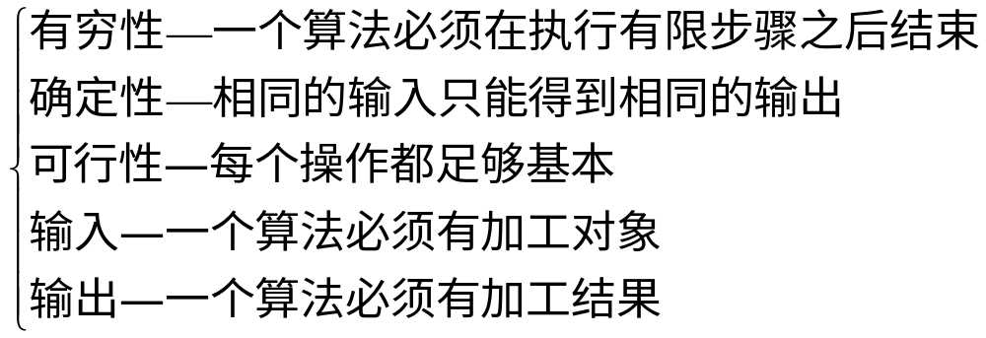
算法的基本要求
  可行性。曹冲称象。把大象放入普通秤上称就是不可行的 😐 把大象装进冰箱不可行😐
  衡量算法优劣的标准
    正确性(correctness)
    效率 (efficiency) (时间效率、空间消耗）
    健壮性(robustness)
Notes:
正确性的4个层次：
A：程序不含语法错误
B：程序对于几组输入数据能够得出满足规格说明要求的结果
C：程序对于精心选择的典型、苛刻而且带有刁难性的几组输入数据能够得出满足规格说明要求的结果
D：程序对于一切合法输入的数据都能产生满足规格说明要求的结果
通常用c标准验证
健壮性：错误输入报错 而不是卡住。重要例子：精度问题处理的好不好。
可读性与算法无关，可读性指的是程序写的符不符合规范。

Slide 28
1.4.1 评判算法的时间效率
事后计时方法。 利用计算机内记时功能。
同一算法 用不同的语言、不同的编译程序、在性能不同的机器上运行，效率均不同。
一个程序在计算机上运行所需时间取决于：
①依据的算法
②问题的规模
③算法实现的质量
④编译程序产生机器代码质量
⑤机器执行指令速度
所以，使用绝对时间单位衡量算法效率不合适

Slide 29
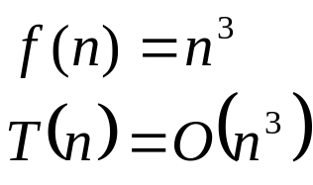
      时间(渐进）复杂度：元操作的总次数的渐进阶数。T(n)=O(f(n))，表示随问题规模n的增大，总的元操作数<= C f(n) 对某个常数C。
例：矩阵相乘
for(i=1; i<=n; i++)
for(j=1; j<=n; j++){
C[i][j]=0;
for(k=1; k<=n; k++)
C[i][j] += A[i][k]*B[k][j];
}
Notes:
T(n) < 3n^3 + 2n^2。
需要提到：
1. n^2相对n^3是无穷小量。因此只要留下n^3 即可。
2. 如果复杂度是n^2+m。那么m不能不去掉。因为m/n^2 不一定是无穷小量。
3. 10000n^2log^10(n) 要 好于0.001n^3。如果只看渐进复杂度。虽然对较小的n，后者更快。

Slide 30

算法和算法分析
例如：两个n * n阶矩阵相乘的算法可描述为：
1
2
3
4
5
6
for( i = 1; i <= n; i++)
for( j = 1; j <= n; j++){
c[i][j] = 0;
for( k = 1; k <= n; k++)
c[i][j] = c[i][j] +a[i][k] * b[k][j];
}
//n+1次
//n(n+1)次
//n*n次
//n*n(n+1)次
//n*n*n次
我们把算法所消耗的时间定义为该算法中每条语句的频度之和，则上述算法的时间消耗T(n)为：
关于n的函数

Slide 31


算法时间复杂度的渐近表示法
例如：两个n * n阶矩阵相乘的算法可描述为：
为了便于比较不同算法的时间效率，我们仅比较它们的数量级：
例如：两个不同的算法，时间消耗分别是：
与
若有某个辅助函数f(n),使得当n趋近于无穷大时，T(n)/f(n)的极限值为不等于零的常数，则称f(n)是T(n)的同数量级函数。记作T(n)=O(f(n)),
称O(f(n))为算法的渐近时间复杂度（其中，O是数量级的符号），简称时间复杂度。

Slide 32

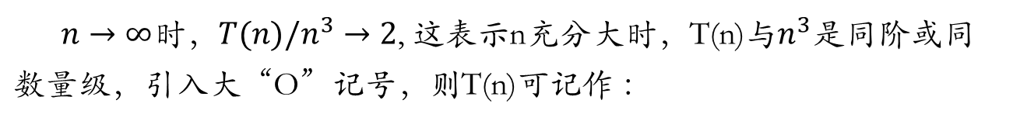

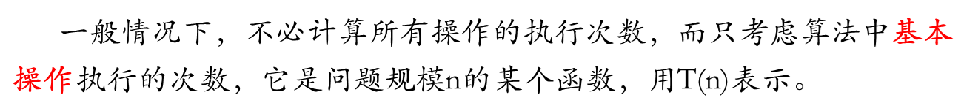
算法时间复杂度的渐近表示法
例如：两个n * n阶矩阵相乘的算法可描述为：
对于求解矩阵相乘问题，算法耗费时间：
这就是求解矩阵相乘问题的算法的渐近时间复杂度

Slide 33
例2 冒泡排序
void bubble_sort(int a[], int n) {
for (i=n-1; i>=1; --i){
for (j=0; j<i; ++j)
if (a[j] > a[j+1])
{交换a[j]、a[j+1];}
}
} // bubble_sort
时间复杂度为O(n²). O(nlogn)? O(n)?
      除特别指明，若算法的执行时间依赖于特定的输入，则按最坏情况考虑。
Notes:
指出我们将学习几种nlogn 的排序算法。
指出我们将学习 “排序能否做到O(n)“

Slide 34
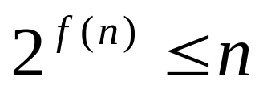
时间复杂度是由嵌套最深层语句的频度决定的
例3：分析以下程序段的时间复杂度
i=1; ①
while(i<=n)
i=i*2; ②
即f(n)≤log₂n，取最大值f(n)=log₂n
所以该程序段的时间复杂度T(n) =O( log₂n)

Slide 35
练习
1. count=0;
for (k=1; k<=n; k*=2)
for(j=1; j<=n; j++)
count++;
2. int func(int n){
int i=0, sum=0;
while(sum<n) sum += ++i;
return i;
}
Notes:
n log n.
O（sqrt(n)）

Slide 36
1.4.2 评判算法的空间消耗
      s(n)=O(g(n))。 冒泡:O(1). 矩阵乘法:O(n²).
      算法的储存量包括：
        输入数据所占空间
        辅助变量所占空间
        若所需辅助空间相对输入数据量
        来说是常量，则称为“原地工作算法”
        程序本身所占空间
      若算法所需存储量依赖于特定的输入，
      则按最坏情况考虑

Slide 37
渐进空间复杂度
例4：将一维数组a中的n个数逆序存放到原数组中。
S(n) = O(1)
原地工作
S(n) = O(n)
借助新的数组
【算法1】
for(i=0;i<n/2;i++)
{ t= a[i];
a[i]=a[n-i-1];
a[n-i-1]=t;
}
【算法2】
for(i=0;i<n;i++)
b[i]=a[n-i-1];
for(i=0;i<n;i++)
a[i]=b[i];

Slide 38
回顾
1.1 课程简介
  程序设计 = 算法 + 数据结构
1.2 基本概念
  数据关系的四种基本类型
  逻辑结构 v.s. 物理结构（顺序、链式）
1.3 抽象数据类型
  数据对象D 数据关系S 基本操作P
1.4 算法分析简介
  时间复杂度 空间复杂度 （原地工作算法）

Slide 40
第二章 线性表
2.1 线性表的逻辑结构
2.2 顺序表示方式（下周内容）
2.3 链式表示方式（下周内容）

Slide 41
线性关系
在数据元素的非空有限集中
  存在唯一的一个被称作“第一个”的数据元素
  存在唯一的一个被称作“最后一个”的数据元素
  （除第一个外）
  集合中的每个数据元素均只有一个前驱
  （除最后一个外）
  集合中的每个数据元素均只有一个后继
…
第一个
最后一个

Slide 42
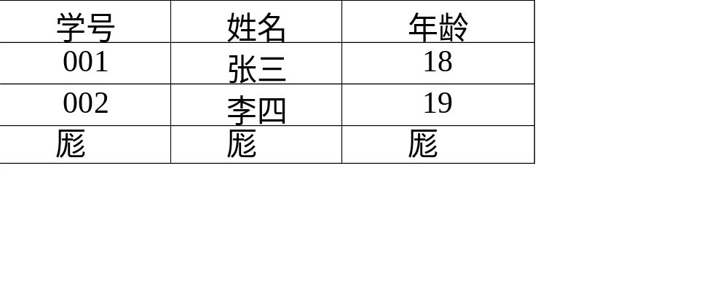
例
数据元素
2.1 线性表的逻辑结构
  定义：一个线性表是n个数据元素的有限序列
  基本概念：
    元素个数n——表长度，n=0空表
    a_{i}是线性表第i个数据元素，i为a_{i}在表中的位序
    a_{i}的直接前驱是a_{i-1}，a₁无直接前驱
    a_{i}的直接后继是a_{i+1}，a_{n}无直接后继
Notes:
学生信息表：每个元素可以是若干个数据项组成
除了头尾2个元素 每个元素有且只有一个前驱 有且只有一个后继
元素同构：同一个线性表中的元素必定具有相同特性 即属于同一个数据对象
这一章接触的线性表 每个元素只含有一个数据项

Slide 43
线性表的抽象数据类型(ADT)定义
  ADT List {
  数据对象：
  数据关系：
  基本操作：
  }
D＝{ a_{i} | a_{i}∈ ElemSet, i=1,2,...,n, n≥0 }
R1＝{ <a_{i-1} ,a_{i} >| a_{i-1} ,a_{i} ∈D, i=2,...,n }
  InitList( &L ) // 结构初始化
  操作结果：创建一个空的线性表 L 。
  DestroyList( &L ) // 销毁结构
  初始条件：线性表 L 已存在。
  操作结果：销毁线性表 L 。
  {引用型操作 & 加工型操作}

Slide 44
引用型操作
PriorElem( L, cur, &pre )
条件：L 已存在。
操作：若 cur 是 L 中元素，则用 pre 返回它的前驱，
否则操作失败，pre 无定义。
NextElem( L, cur, &next )
条件：L 已存在。
操作：若 cur 是 L 中元素，则用 next 返回它的后继，
否则操作失败，next 无定义。
ListEmpty( L )
条件：L已存在。
操作：若 L 为空表，
则返回 TRUE，
否则返回 FALSE。
ListLength( L )
条件： L 已存在。
操作：返回 L 中元素个数。

Slide 45
引用型操作
  GetElem( L, i, &e )
  条件：L 已存在，
  1≤i≤LengthList(L)。
  操作：返回 L 中第 i 个数据
  元素的值到e
  Int LocateElem
  ( L, e, compare( ) )
  条件：L 已存在，compare( ) 是元素判定函数。
  操作：返回 L 中第1个与 e 满足关系 compare( ) 的元素的位序。若这样的元素不存在，则返回0。
  ListTraverse(L, visit( ))
  条件：L 已存在，
  visit( ) 为元素的访问函数。
  操作：依次对 L 的每个元素调用函数 visit( )。一旦 visit( ) 失败，则操作失败。

Slide 46
加工型操作
ListInsert( &L, i, e )
条件：L 存在且1≤i≤LengthList(L)+1。
操作：在 L 的第 i 个元素之前插入新的元素 e，（L 的长度增1）。
ListDelete( &L, i, &e )
条件：L 存在且非空，1≤i≤LengthList(L)。
操作：删除 L 的第 i 个元素，并用 e 返回其值，（L 的长度减1）。
ClearList( &L )
条件： L 已存在
操作：将 L 重置为空表。
PutElem( &L, i, e )
条件：L已存在且
1≤i≤LengthList(L)。
操作：L 中第 i 个元素
赋值同 e 的值。

Slide 47
基本操作小节
创建（初始化）
InitList( &L )
销毁DestroyList( &L )
ListEmpty、ListLength
PriorElem(cur, &pre )
NextElem(cur, &next )
GetElem(i, &e )
Int LocateElem(e,
compare( ) )
ListTraverse(visit( ))
遍历
ClearList 清空
PutElem(i, e )单个修改
插入&删除
ListInsert(i, e )
ListDelete(i, &e )

